Slide 1
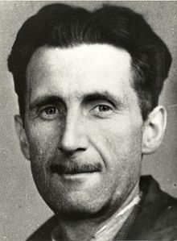
George Orwell
Görkem İrez
0410200008
TEBİP - Biyoloji

Slide 2
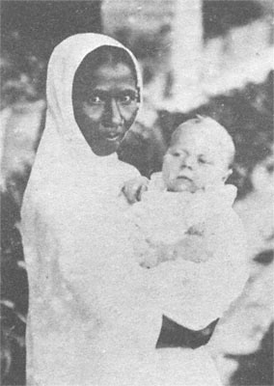
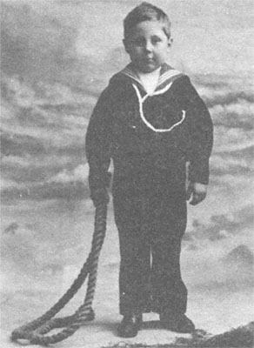
Eric Arthur Blair veya daha bilinen takma adıyla George Orwell, 25 Haziran 1903 tarihinde Motihari, Hindistanda dünyaya gelmiştir.
İngiliz asıllıdır. Babası hindistanda görevli bir İngilizdir. Annesi ise Fransız asıllıdır.
Kendisi daha 1 yaşındayken ailesiyle İngilterede yaşamaya başlamış, Aristokrat bir ortamda büyümüştür

Slide 3
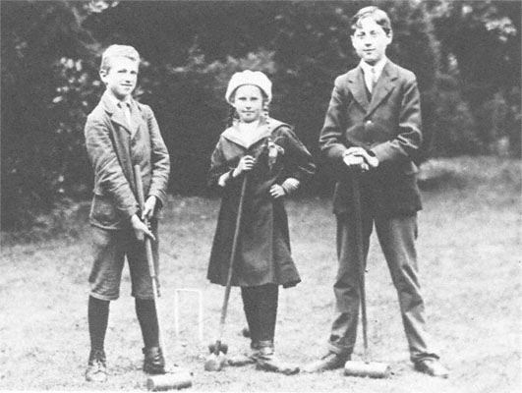
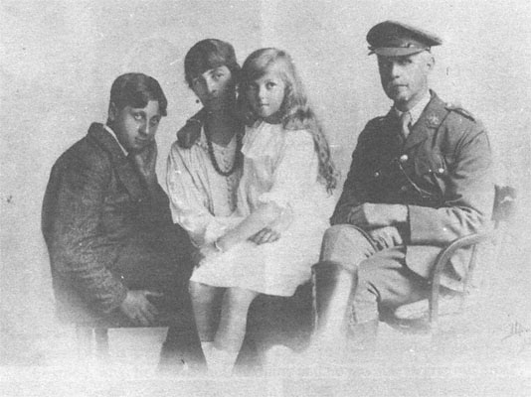

Slide 4
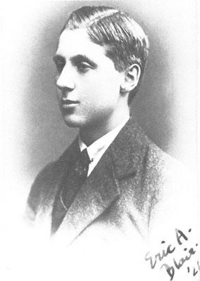
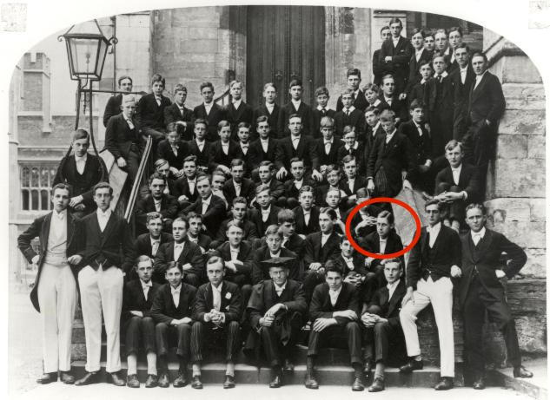
Eğitim Dönemi
1911 Yılında disiplinli bir Katolik okulu olan St Cypriansta öğretim görmeye başlamıştır.
Ardından İngiltere’nin en eski ve elit özel okullarından biri olan Eton Koleji’nde burslu olarak okuyup mezun olduktan sonra üniversiteye gitmek yerine aile geleneğini sürdürmüştür.

Slide 5
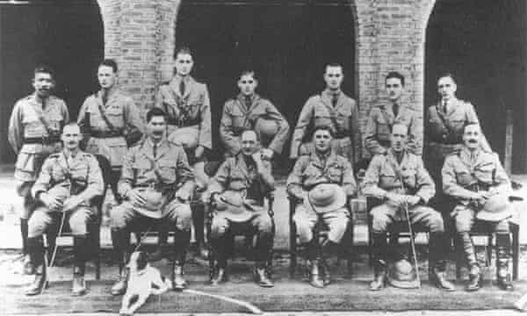
1922 yılında o sırada bir İngiliz sömürgesi olan Burma’ya gitmiştir. Burada kısa süreliğine buranın İmparatorluk teşkilatında 1927 yılına kadar görev yapmıştır.
Bu dönemde şahit olduğu acımasız uygulamalar, emperyalizme karşı geliştirdiği derin öfkeye katkıda bulunmuştur.

Slide 6
İlk Eser
Eton Koleji’nde okuduğu yıllarda öğretmenliğini yapan yazar Aldous Huxley ile tanışmıştır.
Burma’dan İngiltere’ye geri döndüğünde ise artık hayallerinin peşinden koşmak ve yazar olmak istemiştir.
Kendisi Jack London’ın izinden gitmiş ve 1927 yılını Londra’nın en sefil mahallelerinde geçirmiştir. Ardından iki yıllığına Paris’e giderek sefaletin ne demek olduğunu biraz da Fransız usulü yaşamıştır.
Ve bunların sonucunda Halen otobiyografik olup olmadığı tartışılan Paris ve Londra’da Beş Parasız romanını 1933 yılında yayınlamıştır.

Slide 7
İspanya İç Savaşı
Orwell, 1936 yılı sonunda İspanya İç Savaşı döneminde Adolf Hitler ile Mussolini’nin de desteğini alan Francisco Franco’ya karşı savaşacak gönüllülere katılmak için İspanya’ya gitmiştir.
Gazete muhabiri olarak izlemeye başladığı İspanya İç Savaşı’nda Cumhuriyetçi milislere katılmış, Teğmen rütbesine kadar yükselmiş ve bir çatışmada ağır yaralanmıştır.
Savaşa dair anılarını ise daha sonra Katalonya’ya Selam adlı eserinde aktarmıştır.

Slide 8
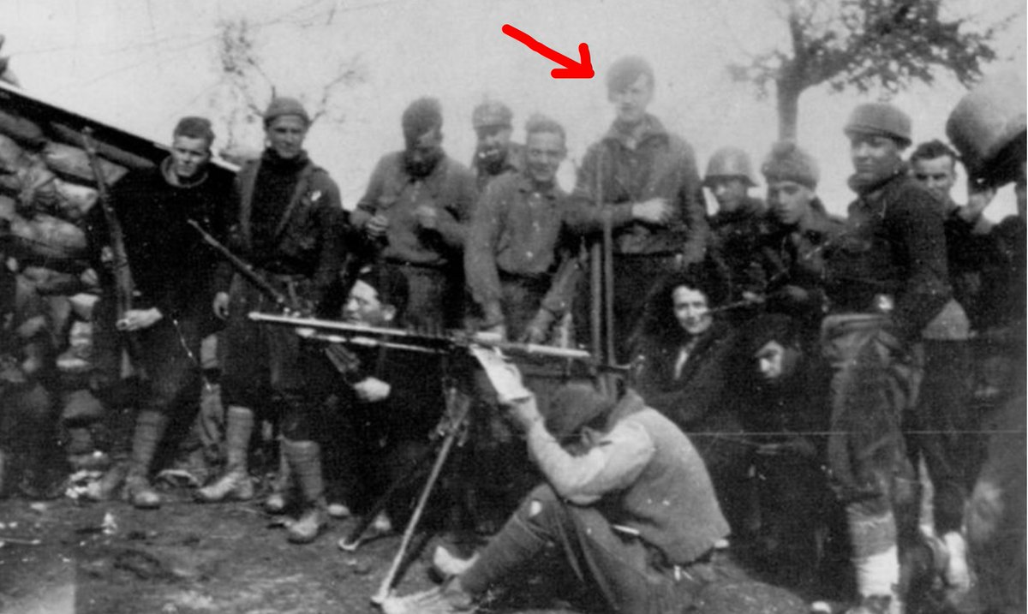
Orwell’in ölümünün ardından evrakları arasında bulunan notlarda İspanya’ya ilk gidişini ise şu şekilde anlatır:
POUM milisine 1936 yılı sonunda katıldım. Bir başkasına değil de bu milise katılmamın başlıca nedenleri şunlardı: İspanya’ya gitmeye gazete ve makalelerim için malzeme toplayabilmek amacıyla niyetlenmiştim. Bunun yanı sıra, eğer çarpışmaya değer gibi görünürse, belki de savaşırım diye muğlâk bir düşünce de vardı kafamda. Ne var ki hastalıklı bünyem ve nispeten az sayılabilecek askeri tecrübem hesaba katıldığında, savaşmak hususunda pek bir kuşkuluydum.

Slide 9
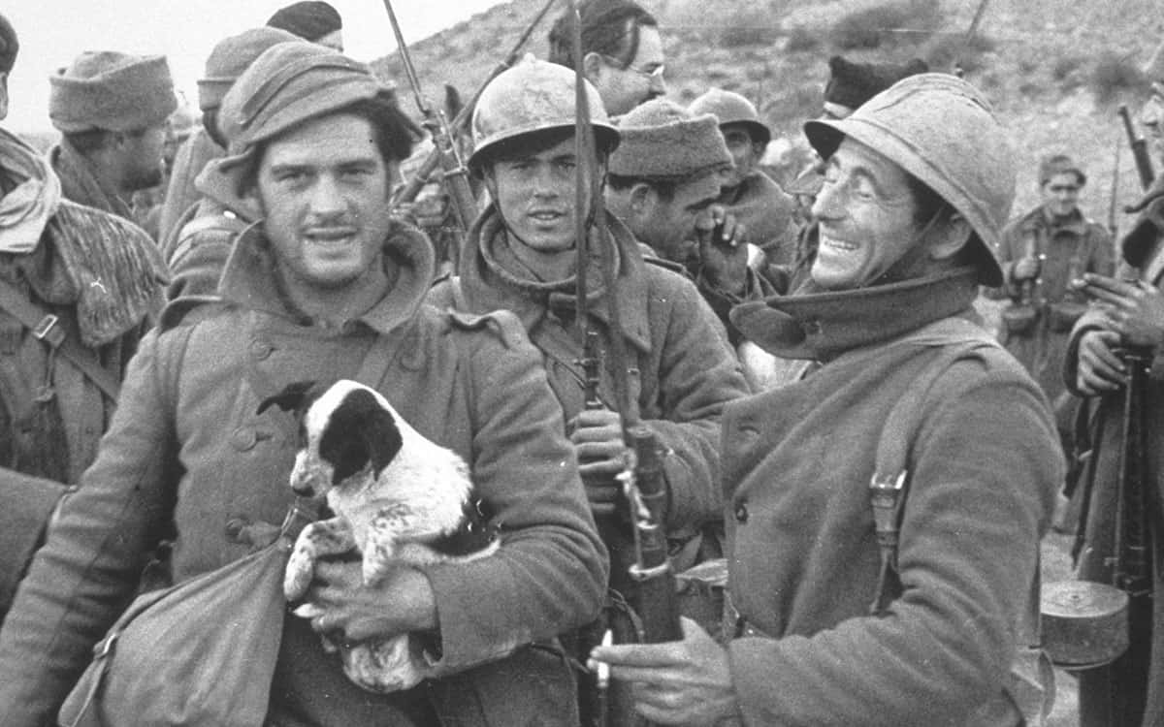
Orwell İspanyada gördükleri karşısında çok etkilenmiştir: Darbecilerle çatışan devrimci örgütler, özellikle de sosyalistler ve anarko-sosyalistler İspanya'da yepyeni bir düzen kurmuş gibidir. Fuhuş ortadan kaldırılmış, sokaklardan dilenciler kaybolmuştur. Piyasadaki pek çok mal ihtiyaç sahiplerine parasız dağıtılmaktadır. Yeni sistem toplumsal yaşamın her detayını etkilemektedir: Artık hiç kimse senyör gibi karşıdaki kişinin üstün olduğunu ima eden sözcükleri telaffuz etmemektedir ve bahşiş bırakmak yasaktır.
Devamında Orwell cepheye döndükten sonra ise bir keskin nişancı tarafından boğazından vurulmuştur. Ölümden kılpayı kurtulduktan sonra cephe gerisine gönderilmiştir.

Slide 10
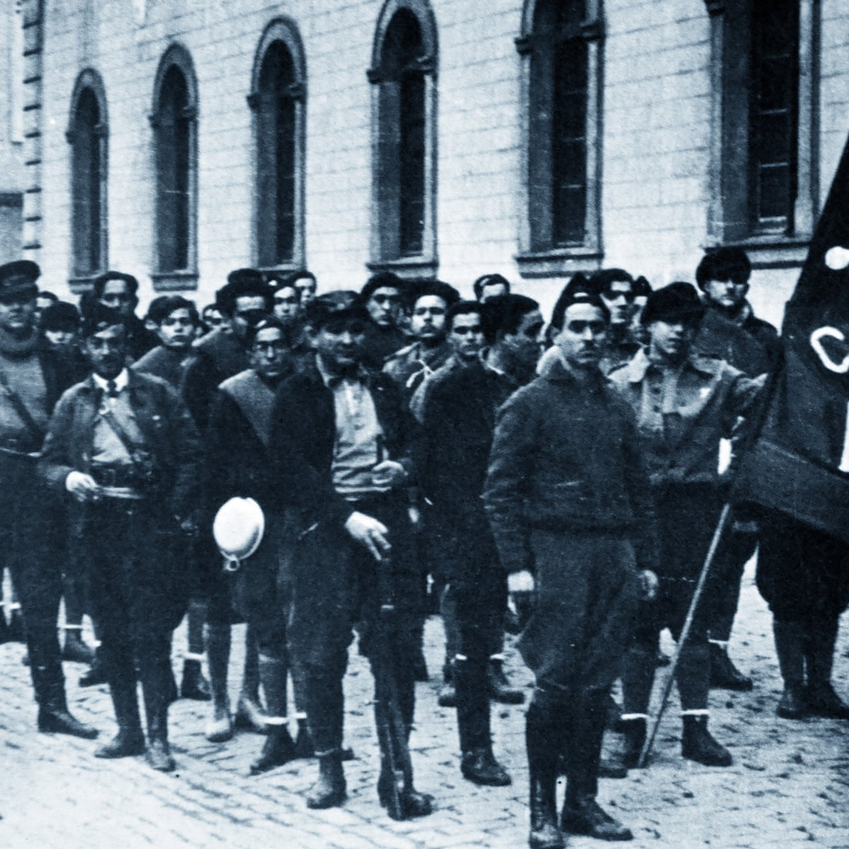
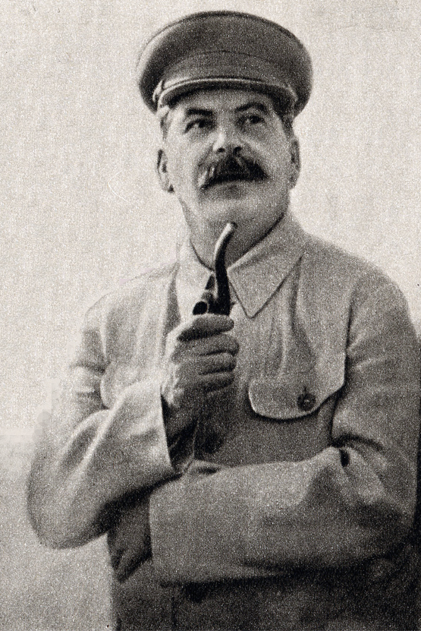
Döndüğünde ise İspanya'ya ilk geldiğinde gördüğü düzenin tamamen ortadan kaldırılmış olduğuna tanık olmuştur. Kanaatine göre bu durum sadece İspanyol burjuvazisinin değil, Avrupa'da zamansız bir sosyal devrim hareketinin başlamasını "faşizme karşı birleşik cephe" politikaları açısından sakıncalı bulan Stalin'in de eseridir.
Kısa bir süre sonra Sovyetler Birliği ile yakın bağları bulunan İspanyol Komünist Partisi bir siyasi temizlik hareketine girişir. POUM (Marksist İşçi Birlik Partisi) yasadışı ilan edilir, yabancı uyruklu birçok asker tutuklanır veya - Orwell gibi- ülkeyi terk etmek zorunda kalır.

Slide 11
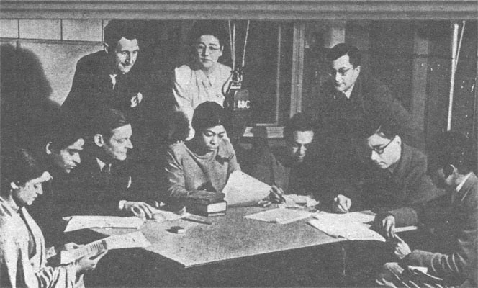
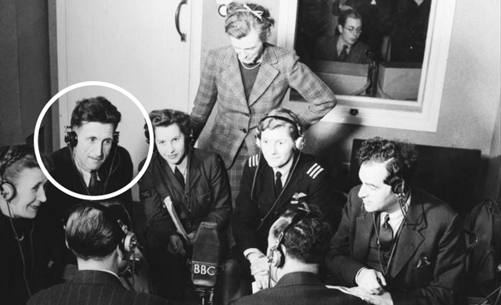
İspanya deneyiminden sonra, Anti-Stalinist, özgürlükçü ve demokratik sosyalizmin bir savunucusu olmuştur.
Devamında BBC’nin Hindistan yayınları bölümünün başına getirilmiştir.
Sonrasında 1943’te Tribune gazetesinde edebiyat sayfasını yönetmeye başlamıştır.

Slide 12
En Önemli Eserleri
George Orwell’in en önemli iki eseri 1945 yılında yazdığı ‘’Hayvan Çiftliği’’ ile 1949 yılında yazdığı ‘’Bin Dokuz Yüz Seksen Dört’’ romanlarıdır. genel anlamda totaliter rejimlerin olduğu kadar, bu rejimleri yaratan insani hırsların da eleştirildiği yapıtlardır.
Hayvan Çiftliği romanında Rus Devrimiyle Josef Stalin’in devrime ihanetini ‘’siyasal fabl’’ niteliğinde eleştirmiştir.

Slide 13
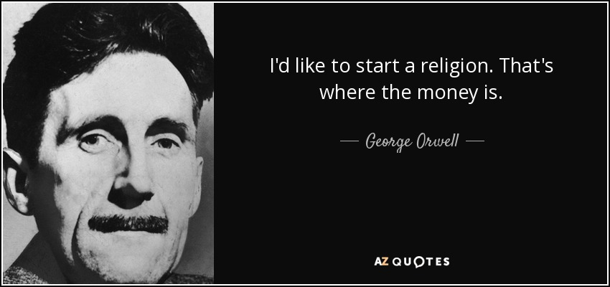
Dini Görüşleri
Orwell, kendini hümanist ve ateist olarak tanımlayıp dinler üzerine yoğun eleştirileri olsa da, yaşamı boyunca İngiltere Kilisesine aktif bir şekilde katılım sağlamıştır.
Orwell, yaşamı boyunca çoğunlukla Hristiyanlığa olmak üzere dinlere yönelik eleştirileriyle tanınmıştır. insanların yaşamına bu kadar etkisi olan kilisenin halkla bu kadar kopuk olmasını bencillik olarak nitelendirmiştir. Eton’daki yıllarında da Hristiyanlığa şüpheci yaklaşımıyla tanınan Orwell, bazı çevrelerce de "anti-Katolik" olarak nitelendiriliyordu

Slide 14
Politik Görüşleri
Orwell’in statükonun tutucu politik dayatmalarına karşı geldiği kamuoyunca bilinse de kendisi aile değerlerine, aynı zamanda İngiliz kültür ve geleneklerine bağlı biriydi.
Kitaplarında kendi görüşlerine de eleştirilerde bulunan Orwell; Papazın Kızı'nda kentli yaşamını, Aspidistra'da orta sınıf kompleksini, Burma Günleri'nde kolonyal geçmişini, Wigan İskelesi Yolu'nda ise sosyalist yoldaşlarını eleştirmiştir.

Slide 15
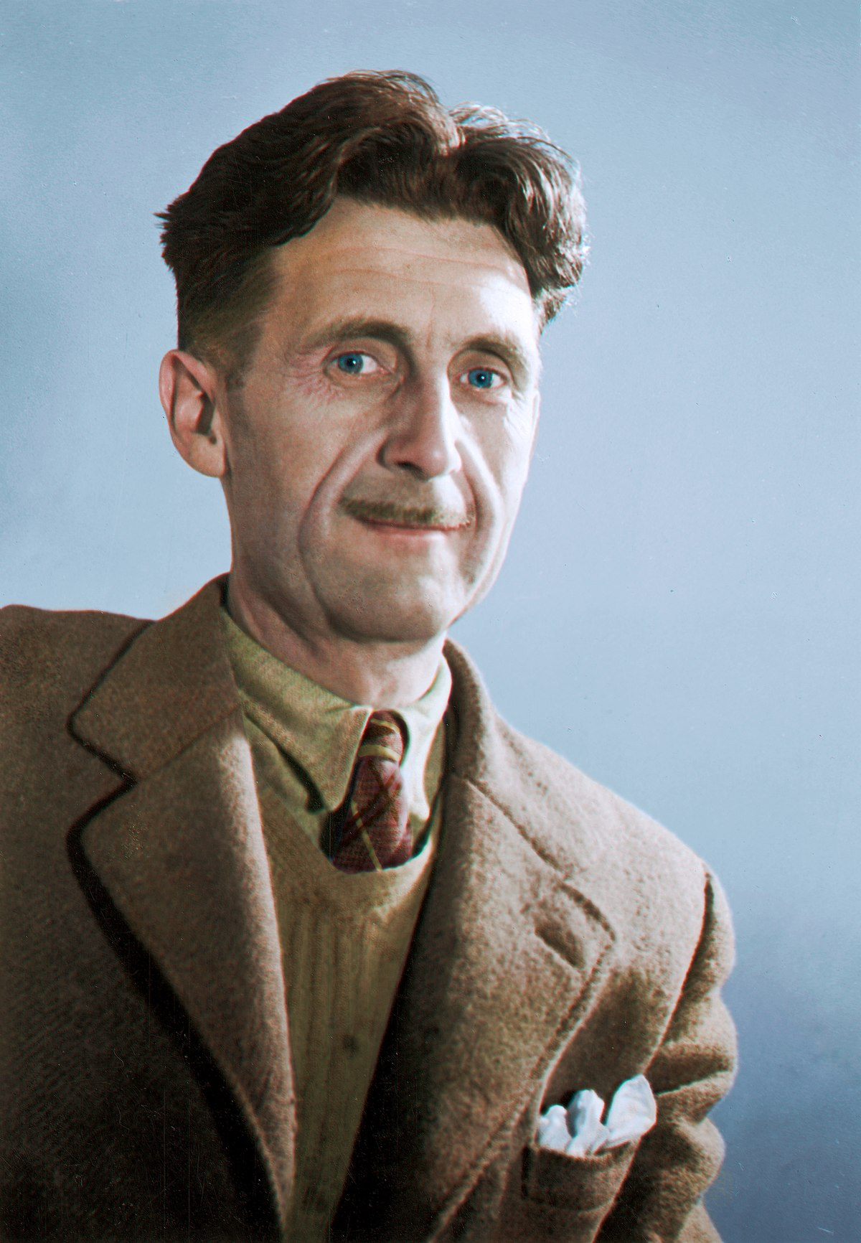
Cinsel Görüşleri
Orwell, cinsel kimlikler üzerindeki baskıyı ‘’1984’’ kitabında satirik bir şekilde konu almıştır.
1984’teki baskıcı yönetimi romantik ve cinsel ilişkilere bile karşı çıkan, yapay döllemeyi sonuna kadar destekleyen bir hâlde detaylandıran Orwell, buna rağmen zamane orta sınıf devrimcilerinin cinsel yönelimlere karşı olan özgürlükçü tutumunu eleştirmiş, aleni bir şekilde kendisinin homofobik olduğunu da dile getirmiştir.
Homoseksüel ve biseksüel solcu düşünürlerle “nonoş solcular” veya “muhallebi çocukları” şeklinde çokça kez dalga geçmiş ve onları tiye almıştır. Aynı zamanda Aspidistra kitabında da homofobik yorumlar kullanmıştır.

Slide 16
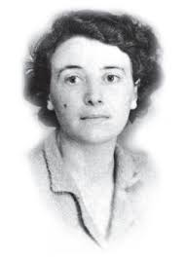
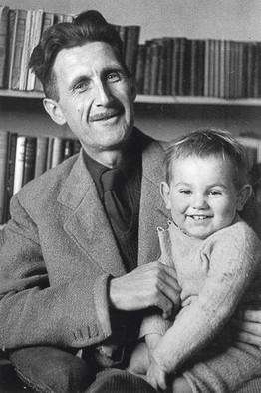
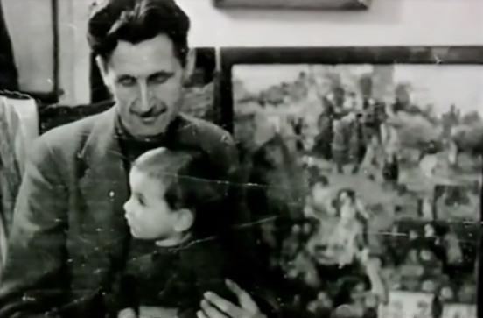
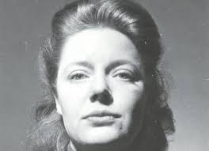
Aşk Hayatı
Orwell, Eileen ile 1936'da, İspanya İç Savaşı hakkında gazete makaleleri yazmak üzere İspanya'ya taşınmadan kısa süre önce evlenmiştir.
Çift Richard Horatio ve Richard Blair adında iki erkek çocuk evlat edinmişlerdir.
1945 yılında ise karısını başarısız bir ameliyat sonrasında kaybetmiş olan Orwell kendi ölümünden kısa bir süre önce hastane yatağında Sonia Orwell (evlilik öncesi Brownell) ile yeniden evlenmiştir.

Slide 17
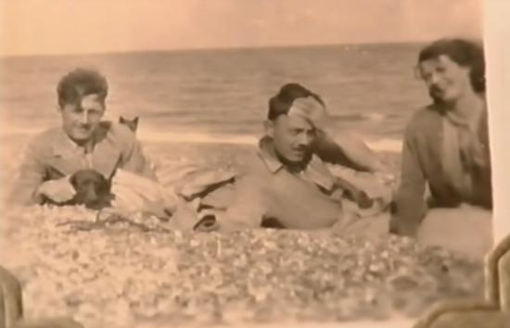
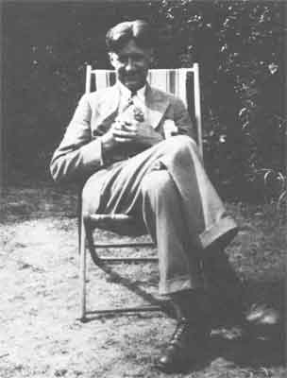
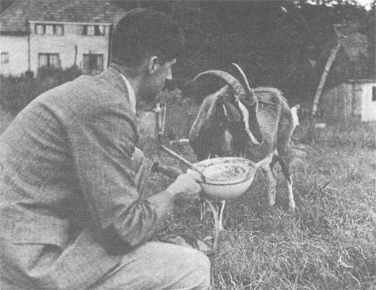

Slide 18
Orwell Hakkında Az Bilinenler
Kendisi hayatının büyük bir kısmında yarı zamanlı işlerde çalışırken bir yandan da kitap yazmıştır. Polis memurluğu, lise öğretmenliği, kitapçılarda satıcılık, Pariste bulaşıkçılık, 2. Dünya savaşında BBC propagandacılığı, editörlük ve savaş muhabirliği gibi fazlasıyla alanda çalışmalar yapmıştır.
Fakirlik kavramı hakkında bilgi edinmek amacıyla 1931 yılında sarhoş ve aciz/yetersiz olma gerekçesiyle kendisini bilerek tutuklatmıştır. Burda Orwell’in amacı ise hapis hayatını görmek ve oradaki insanlarla yakın olmaktı. Fakat kendisi sadece 48 saat göz altında tutulduktan sonra serbest bırakılmıştır.
Kendisi Aldous Huxley’den Fransızca öğrenmiş ve bunların dışında Latince, Yunanca, İspanyolca gibi diller üstünde çalışmıştır. Farklı seviyelerde yaklaşık 7 yabancı dil bilmektedir.
Ve son olarak kendisi Komünist olduğu ileri sürülen Charlie Chaplin ve bazı sanatçıları Birleşik Krallık Bilgi Araştırma bölümüne ihbar etmiştir.

Slide 19
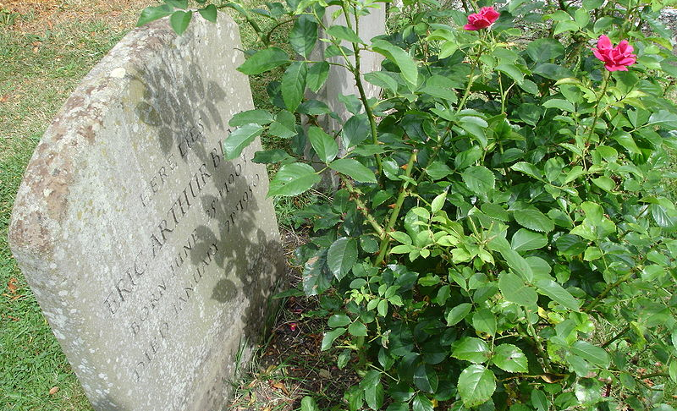
Son Yılları
Hayvan Çiftliği’ni yayınladıktan sonra geniş çaplı bir ünvana kavuşup maddi sıkıntılardan kurtulmuş olsa da, yoksulluk günlerinde tutulduğu tüberküloz (verem) hastalığı, hayatının son döneminin büyük bölümünü hastanelerde geçirmesine yol açmıştır.
21 Ocak 1950’nin erken sabahında, akciğerindeki bir damarın patlaması üzerine son aylarını geçirdiği Londra, University College Hospital’da vefat etmiş, ardında on adet kitap ve sayısız makale bırakarak yaşamı henüz kırk altı yaşındayken noktalanmıştır.

